Slide 1
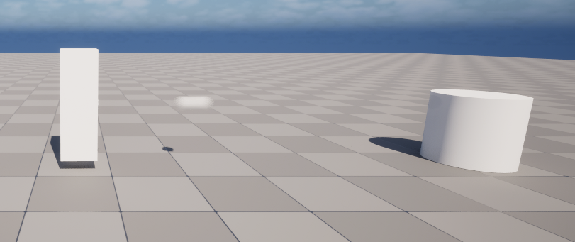
衝突処理
弾丸を敵にヒットさせます。

Slide 2
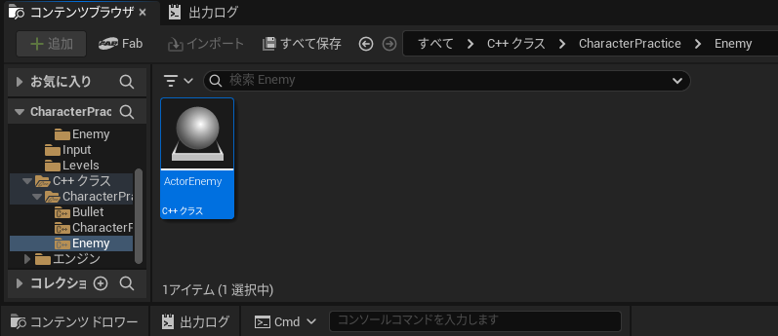
衝突処理
まずは敵を用意します。敵のC++クラスをActorで追加しましょう。

Slide 3
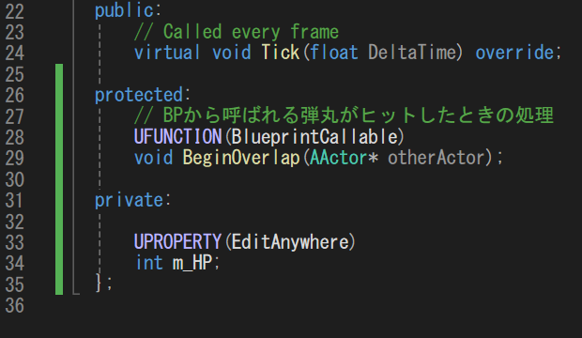
衝突処理
ヘッダーから書きます。

Slide 4
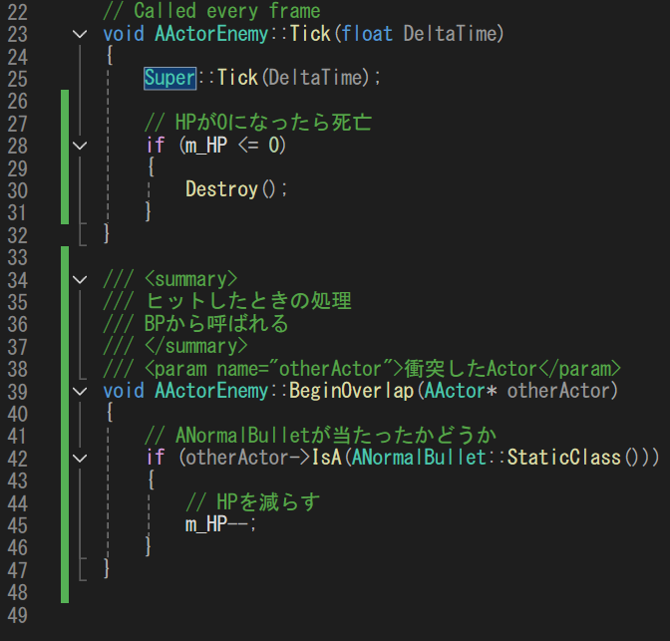
衝突処理
CPPを書きます。
summaryは「///」と入力すると楽です

Slide 5
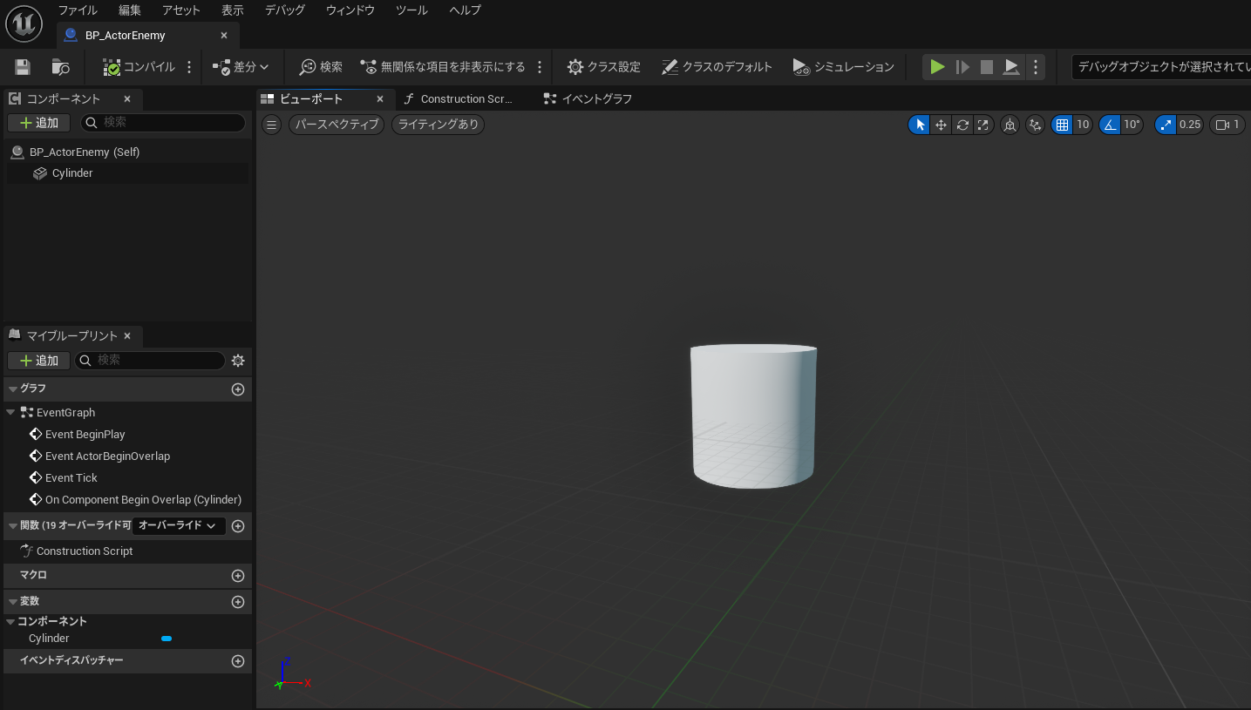
衝突処理
コンパイルしてBPに派生しましょう。
BPで円柱を追加します。

Slide 6
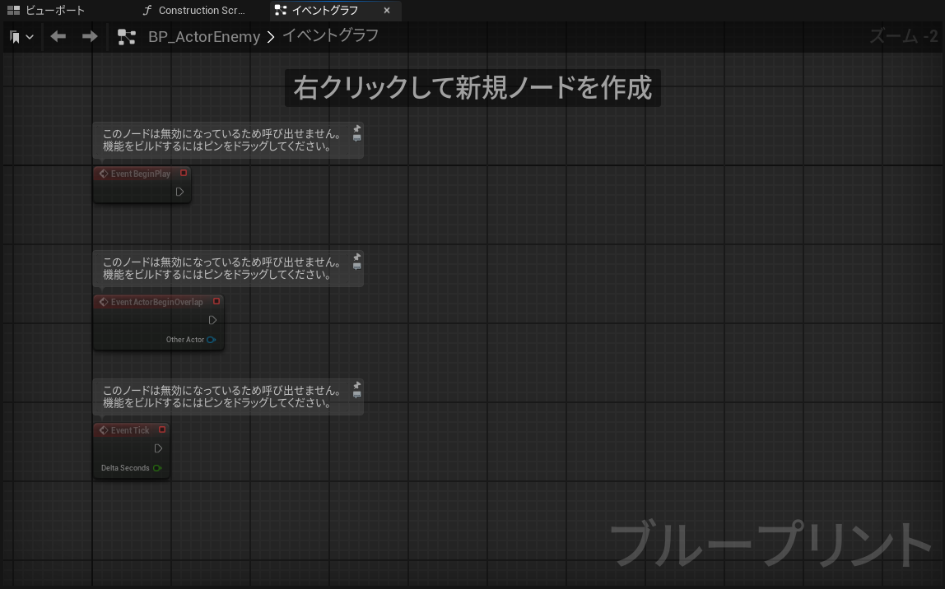
衝突処理
BPからC++の衝突関数を呼び出します。
イベントグラフを開きましょう。

Slide 7
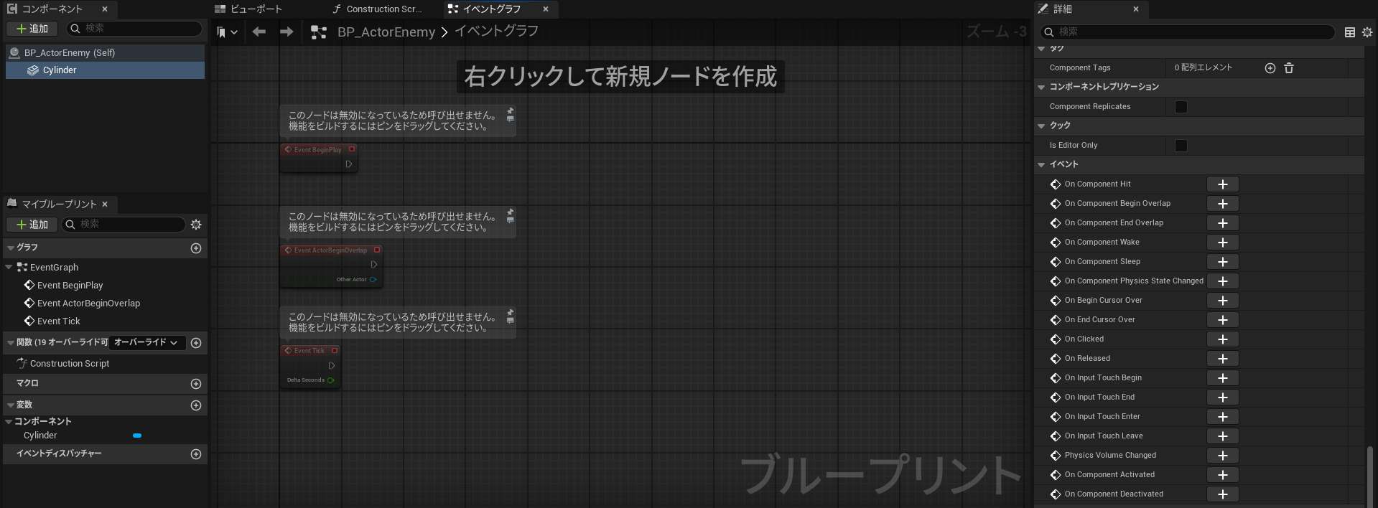
衝突処理
イベントグラフはコンポーネントごとに、様々なイベント処理を
作ることができます。画面右側にイベントの種類があります。
当たり判定のあるCylinderを選択
↓全てイベント

Slide 8
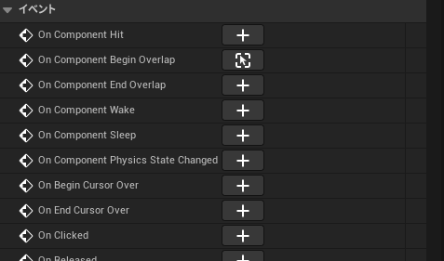
衝突処理
通り抜け当たり判定の衝突は「On Component Begin Overlap」です。
右側の＋ボタンを押してみましょう。

Slide 9
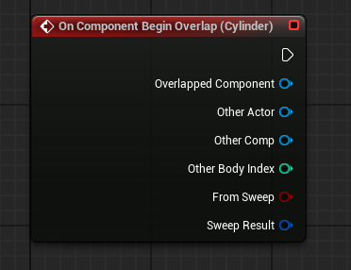
衝突処理
イベントのノードが追加されます。
ここからC++の衝突関数を呼び出します。

Slide 10
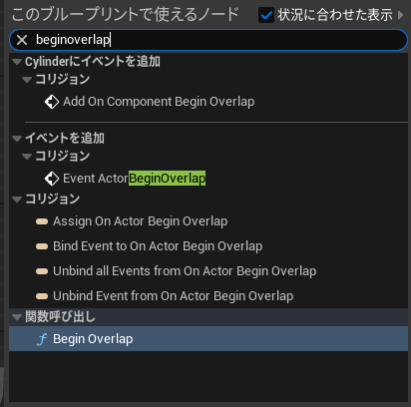
衝突処理
空いている箇所を右クリックして、
自作したBeginOverlap関数を選択しましょう。

Slide 11
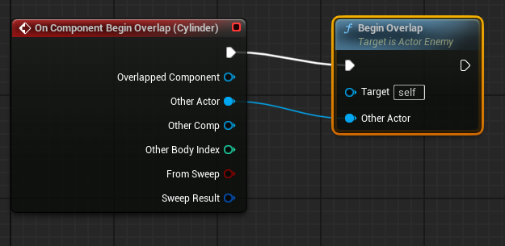
衝突処理
ノード同士を線で繋ぎます。
また、OtherActorを引数として繋いで渡します。

Slide 12
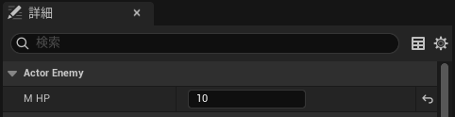
衝突処理
最後に敵のHPを設定して動作確認しましょう。

Slide 13
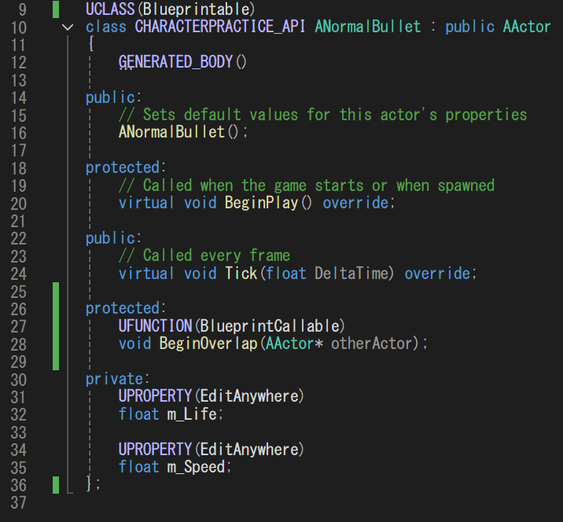
衝突処理 練習
NormalBulletクラスにも衝突処理を追加して、
敵にヒットしたら削除するように作りましょう。

Slide 14

衝突処理 補足
BPからC++の関数を呼ぶには、BlueprintCallableを使用します。
イベントごとに処理をしたい時などに有効です。
今回は練習のため衝突処理の入り口をBPで作りましたが、
実際は全部C＋＋側で実装します。
興味のある方は調べてみましょう。

